Slide 1
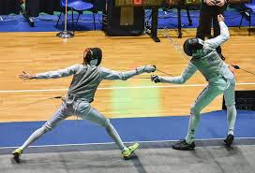
Sicurezza sul Lavoro
Tommaso BARONE
www.tommasobarone.it

Slide 2
Cosa sapere?
Tommaso BARONE
www.tommasobarone.it

Slide 3
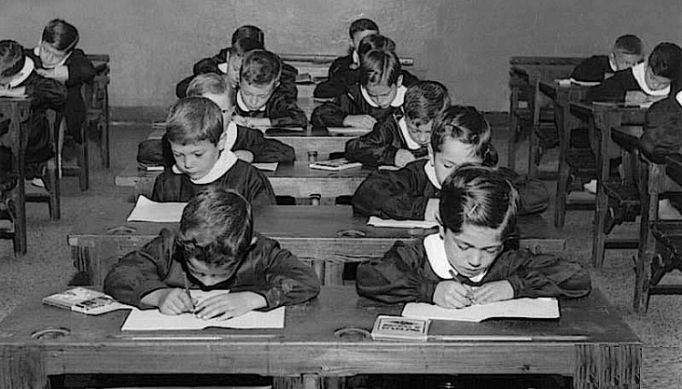
da Preside a Dirigente Scolastico
5 fondamentali passaggi: legge Casati; Riforma Gentile; i Decreti Delegati del 1974; legge 59/97 ; legge 107/15.
Tommaso BARONE
www.tommasobarone.it

Slide 4
da Dirigente Scolastico
In quanto:
gestisce unitariamente la scuola;
rappresenta legalmente l’istituzione che dirige;
gestisce le risorse finanziarie, umane e strumentali;
dirige e coordini le risorse umane;
organizza le attività scolastiche in base a criteri di efficacia ed efficienza;
assicura la qualità della formazione, la collaborazione culturale, professionale, sociale ed economica del territorio interagendo con gli Enti locali, la libertà di scelta educativa delle famiglie e il diritto di apprendimento.
a Datore di Lavoro
Tommaso BARONE
www.tommasobarone.it

Slide 5
Datore di Lavoro/DS
Responsabilità
Culpa in eligéndo e in vigilando: ex art. 2049 del codice civile (Cass. n. 12283/2016); art. 2048 del codice civile (Cass. pen., sez. IV, 12 Gennaio 1988, n.108)
«la responsabilità derivante dalla culpa in vigilando è diversa da quella in eligendo, poiché non è di natura oggettiva (Cass. n. 9815/1997)».
Art. 18 commi 3, 3.1, 3.2, 3.3 del D. Lgs. 81/08 smi
Art. 2087 del Codice Civile (Tutela delle condizioni di lavoro)
Tommaso BARONE
www.tommasobarone.it

Slide 7
Citazione che racchiude il senso di questo incontro
Tommaso BARONE
www.tommasobarone.it

Slide 8
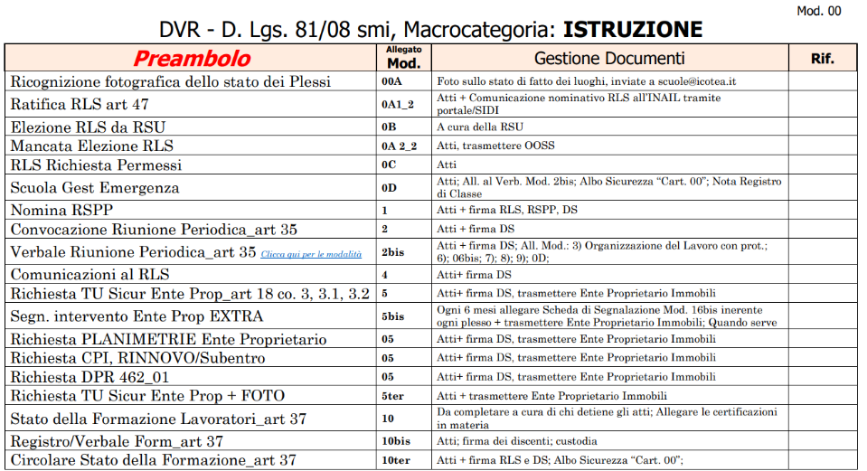
Tommaso BARONE
www.tommasobarone.it

Slide 9
Tommaso BARONE
www.tommasobarone.it

Slide 10
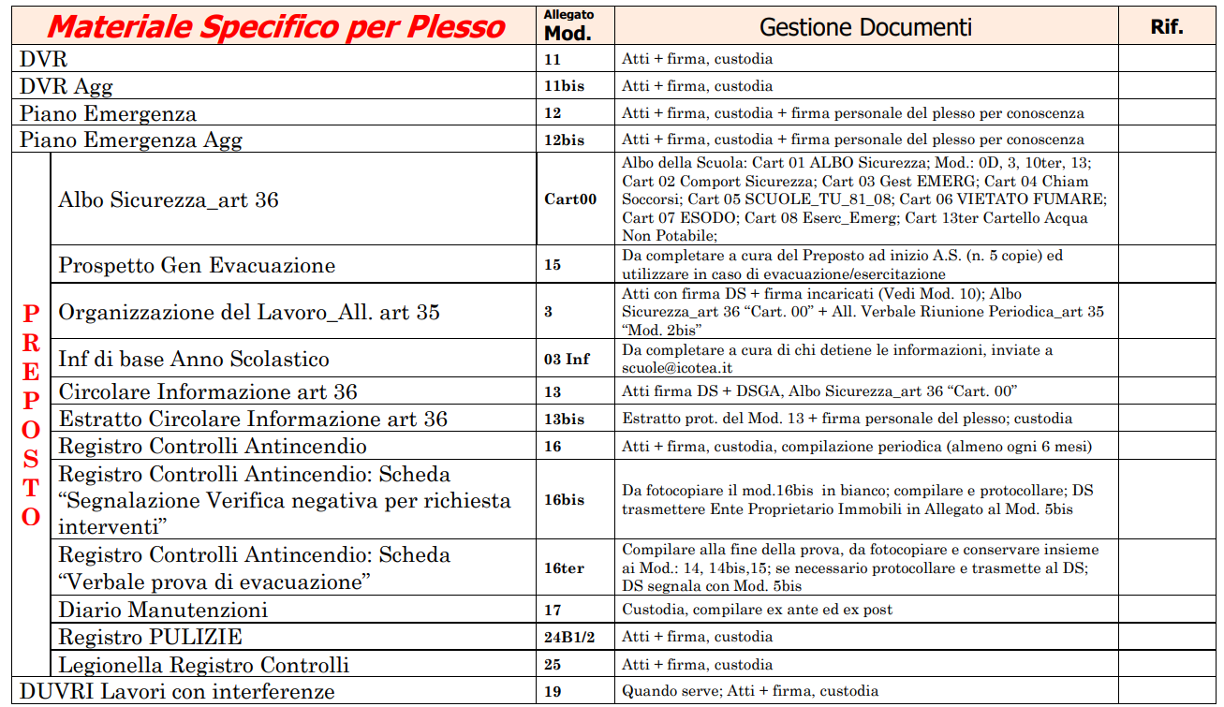
Tommaso BARONE
www.tommasobarone.it

Slide 11
Suggerimento di cautela
Autorizzazione Consumo Pasti a scuola
Autorizzazione Uscite Didattiche
Tommaso BARONE
www.tommasobarone.it

Slide 12
+ Supporto SPP
Tommaso BARONE
www.tommasobarone.it

Slide 13
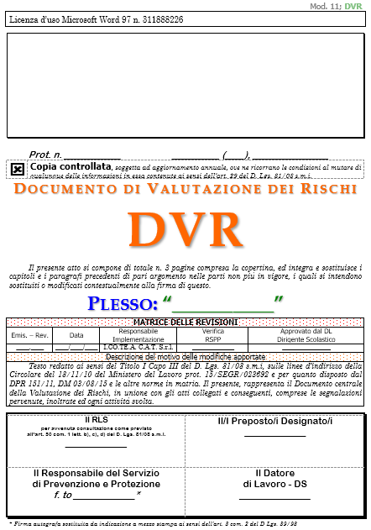
Il DVR del tuo Plesso – Mod. 11
Tommaso BARONE
www.tommasobarone.it

Slide 14
Il DVR del tuo Plesso – Mod. 11
Il Documento di Valutazione dei Rischi “DVR”, redatto ai sensi degli artt. 17, 28, 29 del D. Lgs. 81/08 s.m.i compreso quanto indicato nel DPR 151/11, contiene la valutazione dei seguenti rischi:
Rumore;
Vibrazioni;
Chimico;
Cancerogeno;
Biologico;
Polveri;
Incendio e ATEX;
Radiazioni ottiche artificiali (ROA: UV, IR, luce blu);
Elettromagnetismo;
Movimentazione Manuale dei Carichi (MMC);
Movimenti ripetitivi;
Lavoratrici madri, minori;
Interferenze nei lavori in appalto e contratti d'opera (art. 26 del D. Lgs. 81/08 smi e DUVRI);
Stress lavoro-correlato (art. 28 del D. Lgs. 81/08 smi);
Alcol dipendenza e tossicodipendenza.
Tommaso BARONE
www.tommasobarone.it

Slide 15
Il DVR del tuo Plesso – Mod. 11
Il DVR, Mod. 11, va rielaborato entro 30 gg, Mod. 11bis, in occasione di:
Modifiche del proprio processo produttivo o di organizzazione del lavoro significative ai fini della salute e sicurezza dei lavoratori;
Significative evoluzioni delle conoscenze tecniche in materia di sicurezza, prevenzione e protezione, cambiamenti al sistema prevenzionistico interno (RLS, RSPP, MC, Resp. gestione delle emergenze ex D. Lgs 81/08 smi art. 29 com. 3);
Introduzione nuovi rischi non valutati in precedenza;
Gravi infortuni o quando la sorveglianza sanitaria, se necessaria, ne evidenzi l’opportunità;
N.B.: una non completa valutazione dei rischi equivale (in base alla giurisprudenza) ad una mancata valutazione.
Tommaso BARONE
www.tommasobarone.it

Slide 16
Il DVR del tuo Plesso – Mod. 11
Il DVR impone un cronoprogramma da seguire a cura del DS in sinergia con il Preposto/Fiduciario di Plesso:
Giornalmente:
il personale della scuola è tenuto ad assicurarsi che le porte in corrispondenza delle uscite di emergenza/sicurezza e di quelle utilizzate lungo le vie di esodo non siano chiuse a chiave o, nel caso siano previsti sistemi antintrusione, possano essere facilmente ed immediatamente aperte dall’interno senza l’uso di chiavi o mezzi specifici. Tutti i passaggi, i corridoi e le scale devono essere liberi da ostacoli e da pericoli che possono compromettere il sicuro utilizzo in caso di esodo. Ogni ostruzione deve essere subito rimossa e ogni difetto segnalato subito al responsabile della struttura - Preposto/Datore di lavoro - per essere riportato in condizioni di sicurezza il più presto possibile.
l’impianto di diffusione sonora e/o allarme sia udibile in ogni ambiente del plesso. - “Registro Controlli Antincendio” – Mod. 16.
Tommaso BARONE
www.tommasobarone.it

Slide 17
Il DVR del tuo Plesso – Mod. 11
Mensilmente: gli addetti antincendio designati, provvederanno alla sorveglianza dei presidi antincendio di primo intervento. - “Registro Controlli Antincendio” – Mod. 16
Sei mesi - effettui il controllo dei presidi di protezione collettiva: estintori, impianti antincendio, interruttori differenziali, cassette di primo soccorso, tenuta dei parapetti ecc.; i cui risultati vanno annotati: “Registro Controlli Antincendio” – Mod. 16; “Diario delle Manutenzioni” – Mod. 17. In caso di verifica negativa i risultati vanno trasmessi all’Ente Proprietario a mezzo comunicazione scritta - Mod. 5bis.
Anno Scolastico:
effettuare almeno n. 4 prove di evacuazione (DM 26/08/92 punto 12.0 e Circ.VVF 5264.18/04/18) – Mod. 14, Mod 14bis, Mod. 15, Mod. 16 ter;
Tenere aggiornato lo stato di formazione, in materia di sicurezza, di tutti i lavoratori compresi i Preposti, Addetti Gestione Emergenza, RLS – Mod. 10.
Tommaso BARONE
www.tommasobarone.it

Slide 18
Il DVR del tuo Plesso – Mod. 11
Due anni:
Si aggiorni la valutazione del rischio stress lavoro correlato;
Per i plessi soggetti a CPI l’Ente Proprietario disponga la Verifica dell'impianto di messa a terra ai sensi del DPR 462/01 – Mod. 5 DPR462.
Tre anni:
Gli addetti delle squadre di gestione emergenza: salvataggio e primo soccorso - frequentino i corsi di aggiornamento previsti per legge – Mod. 10;
Ripetere la valutazione dei rischi da:
agenti chimici;
agenti cancerogeni e mutageni;
esposizione ad amianto;
esposizione ad agenti biologici (legionella).
Tommaso BARONE
www.tommasobarone.it

Slide 19
Il DVR del tuo Plesso – Mod. 11
Quattro anni: ripetere la valutazione dei rischi fisici (rumore, vibrazioni, ecc.).
Cinque anni:
Si aggiorni la formazione dei Preposti, Addetti Antincendio e dei Lavoratori – Mod. 10;
Per i plessi non soggetti a CPI l’Ente Proprietario disponga la Verifica dell'impianto di messa a terra ai sensi del DPR 462/01 – Mod. 5 DPR462;
Il DS/DL provvede al rinnovo periodico del Certificato di Prevenzione Incedi (CPI – DPR 151/11).
Tommaso BARONE
www.tommasobarone.it

Slide 20
Il DVR del tuo Plesso – Mod. 11
Il contenuto del DVR, che è coperto da privacy e quindi non può essere pubblicato, si farà partecipe la comunità educante mediante circolare informativa (art. 36), anche al fine di prevenire i rischi di infortuni e di malattie professionali, «ai sensi degli artt. 28 c. 2 let. d, 30, 36 del D. Lgs. 81/08 s.m.i.» – Mod. 13, mentre le firme di avvenuta comprensione del testo sono contenute nel Mod. 13bis.
Tommaso BARONE
www.tommasobarone.it

Slide 21
Il DVR del tuo Plesso – Mod. 11
Stralci trattati nel Mod 13 – circolare informazione (art. 36), sono posti all’Albo della Sicurezza, Cart. 00, ed in vari ambienti del plesso (cartelli ICOTEA, sfondo giallo e corpo del testo nero + Circolare Informazione art. 36 “Mod 13”).
Tommaso BARONE
www.tommasobarone.it

Slide 22
Il DVR del tuo Plesso – Mod. 11
Completano gli atti collegati al “DVR – Mod. 00”:
Nomina Addetto al Servizio Antincendio – Mod. 06; Nomina Coordinatore degli Addetti al Servizio Antincendio – Mod. 6 bis; Nomina Addetto Evacuazione – Mod. 07; artt. 18 com. 1 lettera b, 43 com. 1 let. b, 46 com. 2 let. b;
Nomina Addetti Primo/Pronto Soccorso – Mod. 08, artt. 18 com. 1 let. b), 43 com.1 let. b), 45 com. 2;
Nomina Preposti, artt. 3 e 19 – Mod. 09;
Organizzazione del lavoro – D. Lgs. 81/08 smi – Mod. 03.
Richiesta di adempimenti spettanti all’Ente proprietario degli immobili, ai sensi dell’art. 18 com. 3, 3.1, 3.2 con particolare riguardo per quanto attiene le verifiche periodiche di cui all’art. 86, il DPR 462/01 e le altre nome cogenti applicabili agli immobili dati in uso – Mod. 05, ter, quater, quinques;
Tommaso BARONE
www.tommasobarone.it

Slide 23
Il DVR del tuo Plesso – Mod. 11
Evidenze oggettive dell’avvenuta informazione di cui all’art. 36, inerente il personale in servizio - Verbale del processo inerente l’informazione dei lavoratori - ai sensi dell’art. 36 del D. Lgs. 81/08 ss.mm. – Mod. 13 e 13bis;
Evidenze oggettive della formazione, addestramento di cui agli artt. 37, 73, inerente il personale in servizio - Verbale del percorso d’istruzione per la Formazione e l’Addestramento - ai sensi degli artt. 37, 73 del D. Lgs. 81/08 ss.mm. e dell’Accordo Stato Regioni del 21/12/2011; Prospetto generale della formazione alla data odierna – Mod. 10, bis, ter;
Piano di Emergenza (All. VIII al DM 03/09/21, DPR 151/11) – Mod. 12 oppure Mod. 12bis;
Registro Controlli Antincendio (DM 01/09/21; All. VI, punto 6.4 del D. Lgs. 81/08, art. 64; DM 26/08/92, punto 12; DPR 151/11) – Mod. 16;
Diario delle Manutenzioni – Mod. 17;
Modulo di evacuazione (DM 26/08/92, punto 12.0) – Mod. 14;
Tommaso BARONE
www.tommasobarone.it

Slide 24
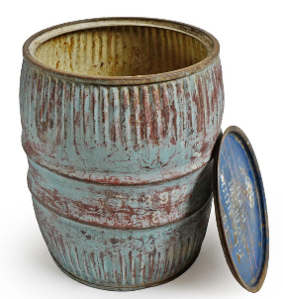
Il DVR del tuo Plesso – Mod. 11
Modulo per l’esercitazione di esodo (previsto nel Piano di Emergenza) compreso nel Mod. 14;
Comunicazioni al RLS; art. 18 comm. 1 let. s, 50 – Mod. 04.
Tommaso BARONE
www.tommasobarone.it

Slide 25
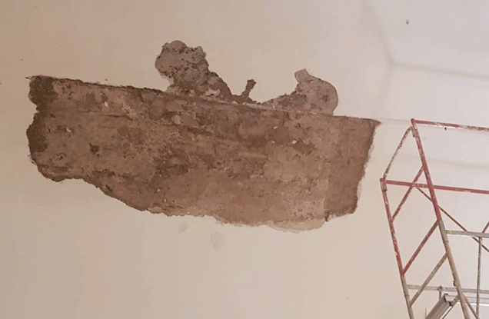
Il DVR del tuo Plesso – Mod. 11
Per quanto attiene agli interventi di tipo manutentivo, strutturale e di verifica degli impianti, si è informato per iscritto l’Ente proprietario – Mod. 05, bis, ter, quater, quinques.
Tommaso BARONE
www.tommasobarone.it

Slide 26
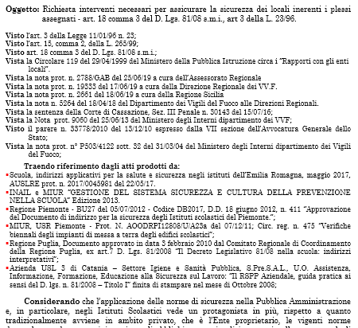
Il DVR del tuo Plesso – Mod. 11
Stralcio – Mod. 05
Tommaso BARONE
www.tommasobarone.it

Slide 27
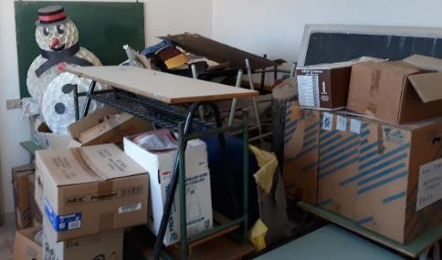
Il DVR del tuo Plesso – Mod. 11
Sono assolutamente vietati i seguenti comportamenti
Tommaso BARONE
www.tommasobarone.it

Slide 28
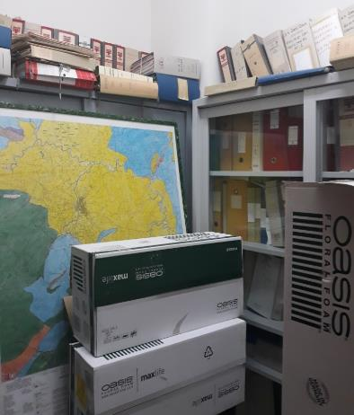
Il DVR del tuo Plesso – Mod. 11
È vietato sovraccaricare gli arredi
Tommaso BARONE
www.tommasobarone.it

Slide 29
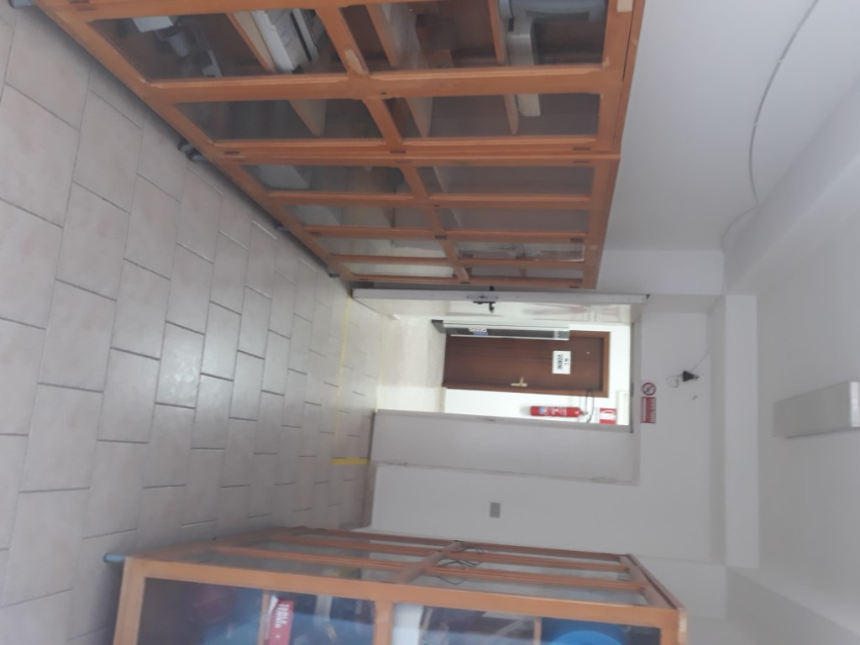
Il DVR del tuo Plesso – Mod. 11
Ancorare gli armadi snelli H>5P
Tommaso BARONE
www.tommasobarone.it

Slide 30
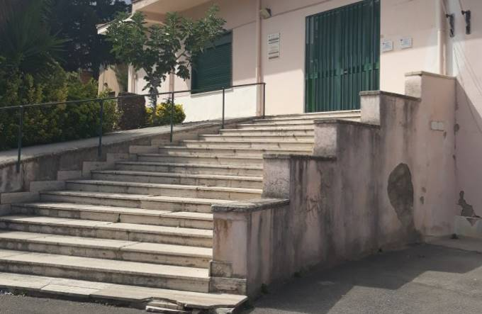
Il DVR del tuo Plesso – Mod. 11
Le scale a gradini fissi vanno protette su tutti i lati scoperti
Tommaso BARONE
www.tommasobarone.it

Slide 31
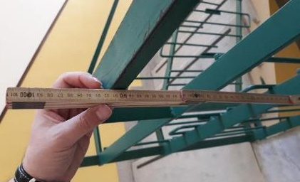
Il DVR del tuo Plesso – Mod. 11
Le ringhiere/parapetti devono avere altezza 1 m da terra
L’altezza deve essere uguale a 1 m o maggiore
Tommaso BARONE
www.tommasobarone.it

Slide 32
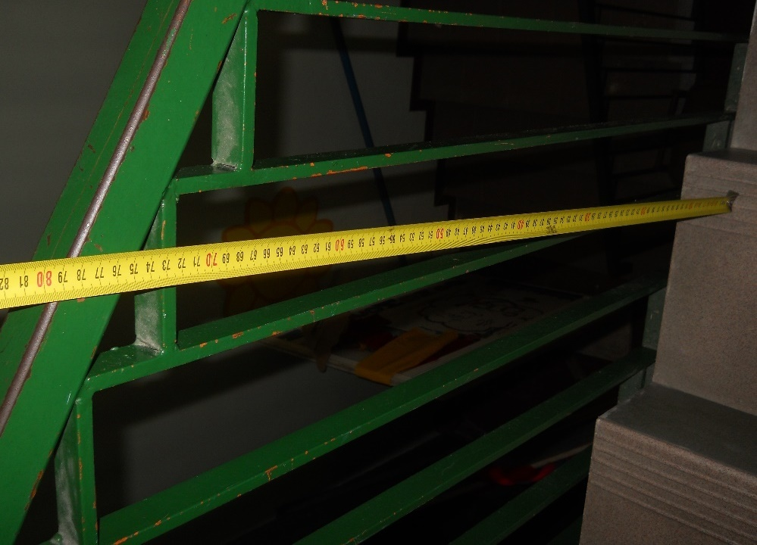
Il DVR del tuo Plesso – Mod. 11
Le ringhiere/parapetti devono avere altezza 1 m da terra
L’altezza deve essere uguale a 1 m o maggiore
Tommaso BARONE
www.tommasobarone.it

Slide 33
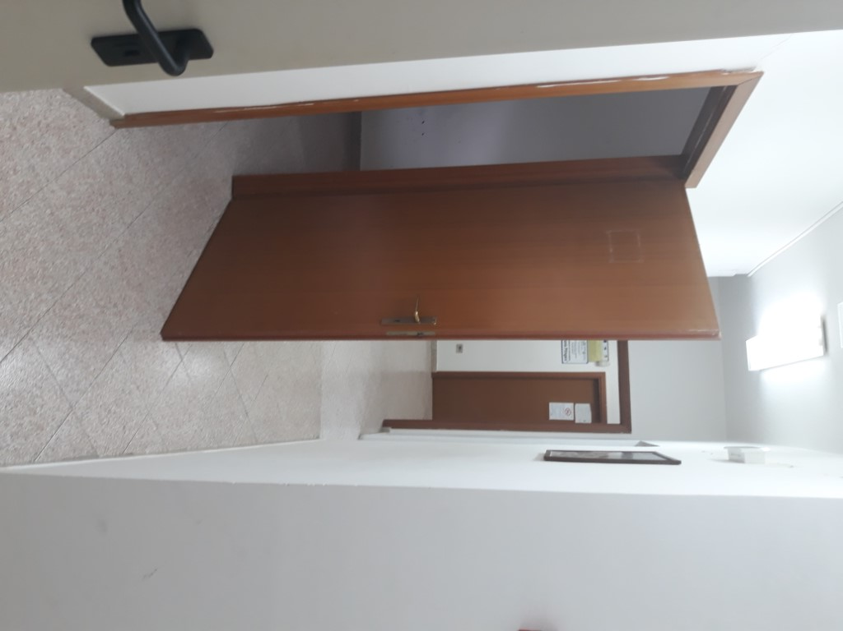
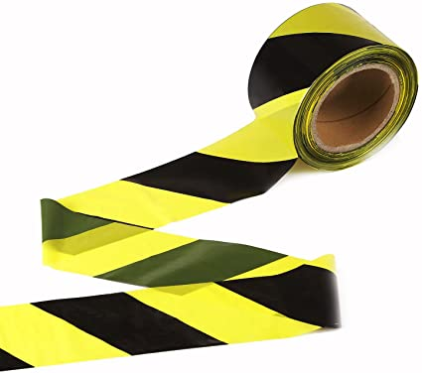
Il DVR del tuo Plesso – Mod. 11
Segnalare area di ingombro della porta quando invade i corridoi.
Tommaso BARONE
www.tommasobarone.it

Slide 34
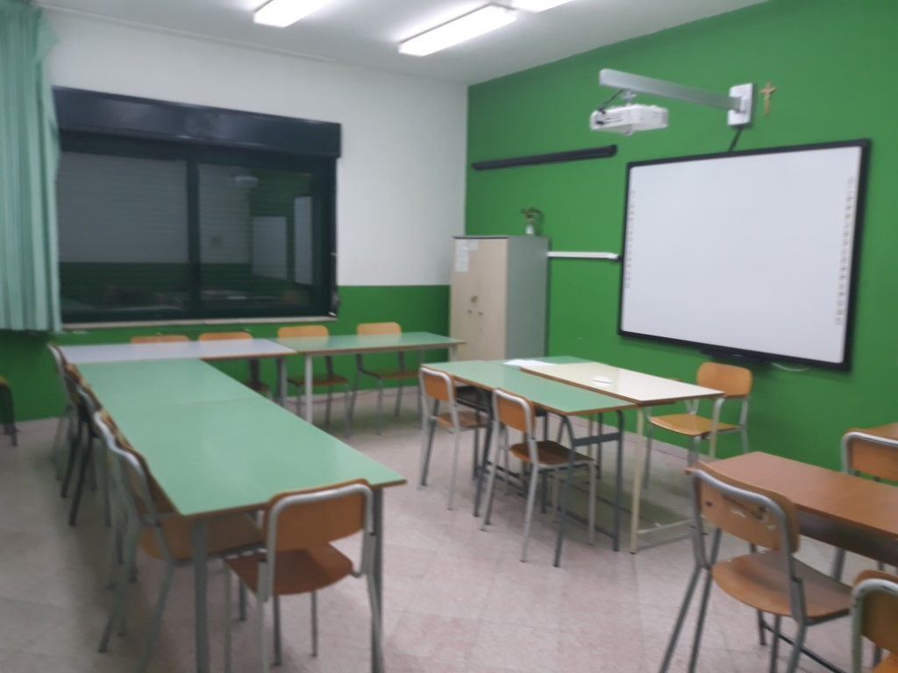
Il DVR del tuo Plesso – Mod. 11
Ordinare gli arredi in modo da garantire sempre la via di fuga alternativa.
NB
larghezza minima delle vie di fuga: 60 cm
Tommaso BARONE
www.tommasobarone.it

Slide 35
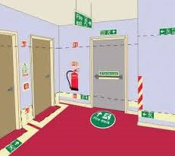
Il DVR del tuo Plesso – Mod. 11
Predisporre di segnaletica di salvataggio i percorsi di esodo in caso di emergenza
Tommaso BARONE
www.tommasobarone.it

Slide 36
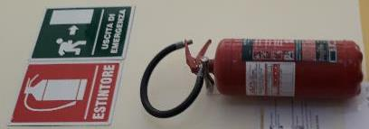
Il DVR del tuo Plesso – Mod. 11
Accertarsi che i presidi antincendio siano segnalati con gli appositi cartelli.
Tommaso BARONE
www.tommasobarone.it

Slide 37
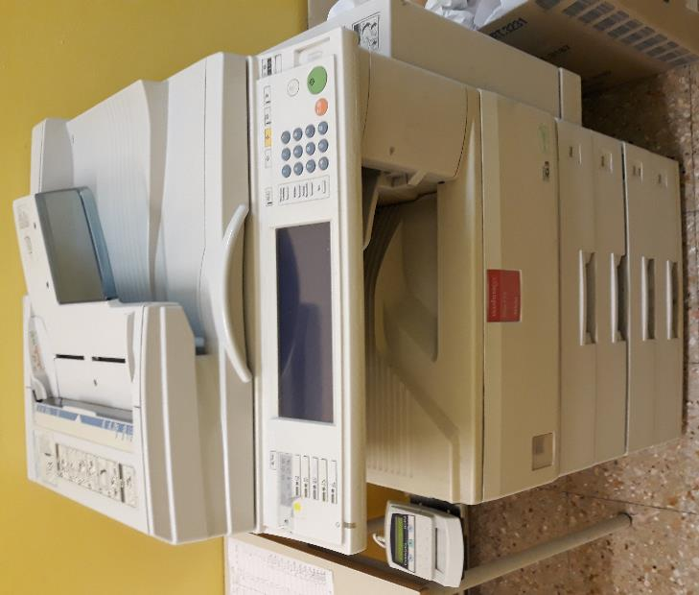
Il DVR del tuo Plesso – Mod. 11
La fotocopiatrice/stampante se dotata di spina rotonda, occorre adattatore per essere inserita nella presa ad alveoli allineati
Ubicare le fotocopiatrici in luoghi ventilati naturalmente (es.: corridoi)
Tommaso BARONE
www.tommasobarone.it

Slide 38
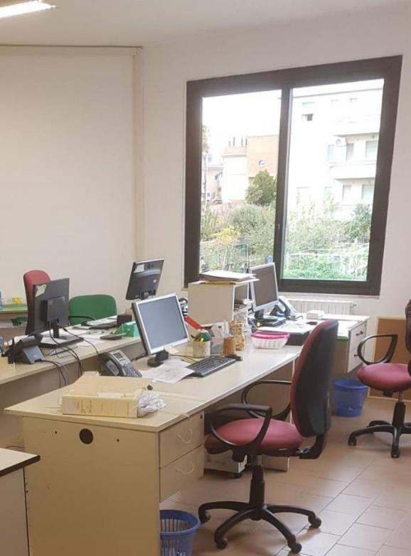
Il DVR del tuo Plesso – Mod. 11
Mantenere l’ordine sulle scrivanie.
Riordinare i cavi di collegamento in modo che non creino intralci.
La luce sui monitor dei PC deve arrivare da Dx o da SX
Tommaso BARONE
www.tommasobarone.it

Slide 39
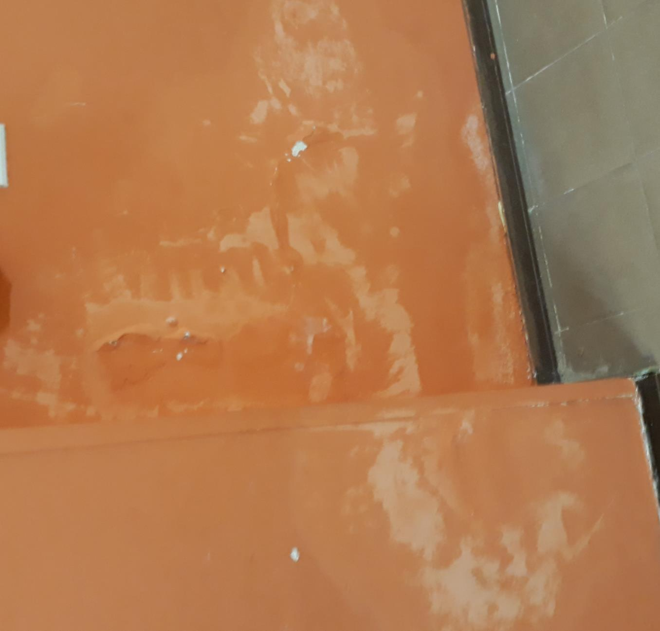
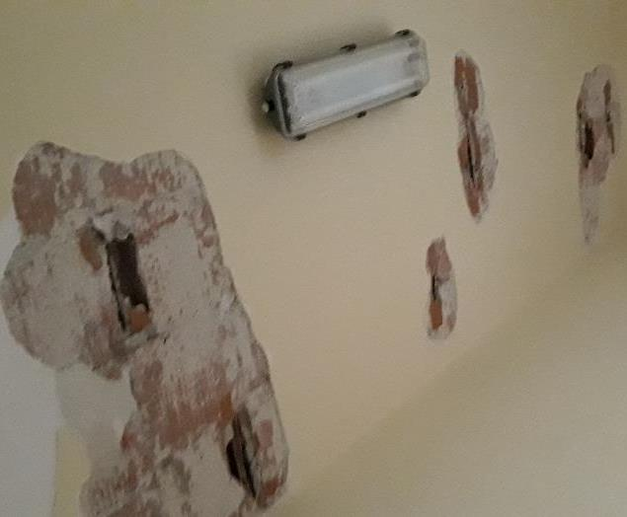
Il DVR del tuo Plesso – Mod. 11
Fotografare con il proprio Smartphone e inviare ad ICOTEA situazioni analoghe.
WhatsApp/Telegram: 3337917157

Slide 40
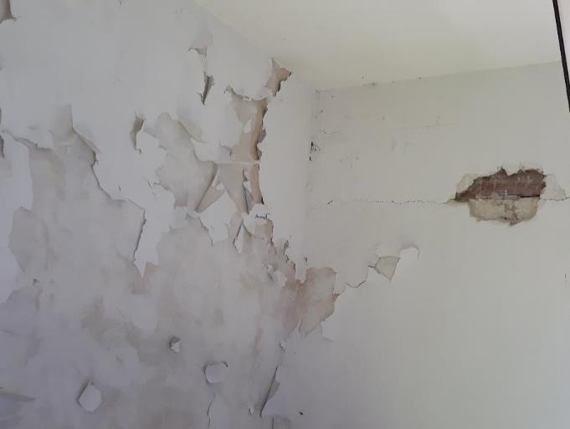
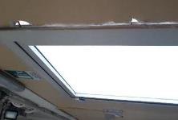
Il DVR del tuo Plesso – Mod. 11
Fotografare con il proprio Smartphone e inviare ad ICOTEA situazioni analoghe.
WhatsApp/Telegram: 3337917157

Slide 41
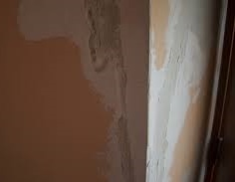
Il DVR del tuo Plesso – Mod. 11
Fotografare con il proprio Smartphone e inviare ad ICOTEA situazioni analoghe.
WhatsApp/Telegram: 3337917157
Mod. 05 ter - 00A_Lista foto plessi 3337917157

Slide 42
Organizzare le prove di emergenza
Tommaso BARONE
www.tommasobarone.it

Slide 43
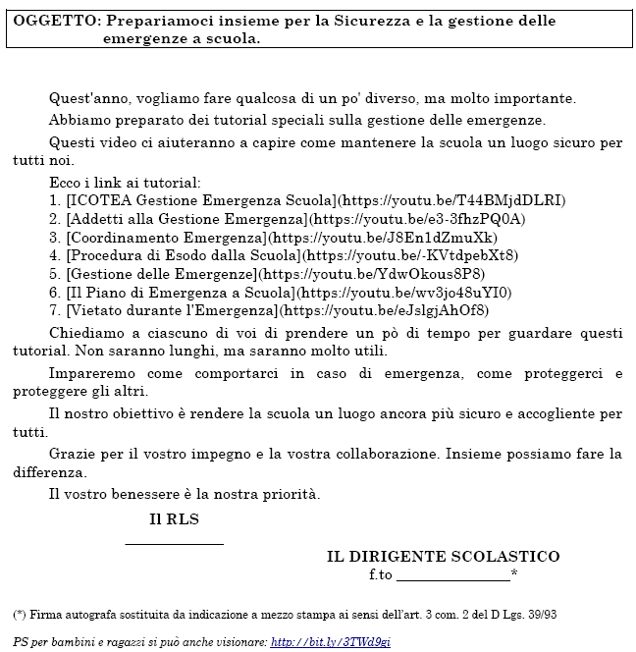
Il PGE del tuo Plesso – Mod. 12; 0D
Nelle classi, durante le prime settimane di scuola, i docenti provvederanno ad informare gli alunni sul rispetto delle regole di sicurezza e sui rischi che si corrono nell’infrangerle, si soffermeranno sulle procedure di emergenza da adottare in caso di necessità, illustreranno il contenuto del “Piano Emergenza – Mod. 12, bis”, dandone evidenza nel registro di classe (Mod. 0D)
Tommaso BARONE
www.tommasobarone.it

Slide 44
Art. 2087. (Tutela delle condizioni di lavoro)
Il nesso di causalità tra evento e danno
Cassazione civile, Sez. lav., 25 gennaio 2021, n. 1509 – Pres. Balestrieri-Rel. Boghetich
L’art. 2087 c.c. – norma di chiusura del sistema antinfortunistico – impone, per la sua peculiare natura, in capo a ciascun datore di lavoro, l’onere di adottare misure di prudenza e diligenza, nel rispetto delle norme tecniche e di esperienza, da cui consegue la responsabilità del datore di lavoro non solo allorquando la lesione del bene salute dipenda dalla violazione di obblighi imposti da specifiche norme di leg­ge, ma anche allorquando detti obblighi siano suggeriti da conoscenze sperimentali o tecniche.
Pertanto, costituendo quella di cui all’art. 2087 c.c. una fattispecie di responsabilità soggettiva, incombe sul lavoratore che agisce in giudizio l’onere di provare l’esistenza del danno, la nocività dell’ambiente di lavoro, nonché il nesso di causalità tra evento e danno e, solo qualora il lavoratore abbia fornito prova di ciò, ne deriva l’onere del datore di provare di avere adottato tutte le cautele necessarie ad impedire il verificarsi del danno e che la malattia del dipendente non sia ricollegabile all’inosservanza di tali obblighi.
Tommaso BARONE
www.tommasobarone.it

Slide 45
Dirigente Scolastico
… Omissis …
assicura la qualità della formazione, la collaborazione culturale, professionale, sociale ed economica del territorio interagendo con gli Enti locali, la libertà di scelta educativa delle famiglie e il diritto di apprendimento.
Tommaso BARONE
www.tommasobarone.it

Slide 46
Collega il sito internet della tua scuola alla gallery di www.tommasobarone.it
Tommaso BARONE
www.tommasobarone.it

Slide 47
www.tommasobarone.it
Al fine di rendere dinamico e sempre aggiornato il sito internet della scuola, perché gli stakeholder siano resi edotti sulla gestione della sicurezza nella Vs scuola, basta inserire il seguente link:
https://tommasobarone.it/gallery/
NB il materiale video è fruibile dalla comunità educante liberamente.
Tommaso BARONE
www.tommasobarone.it

Slide 48
Grazie per l’attenzione concessa
A PRESTO
P.S.
Se vi siamo piaciuti fatecelo sapere su Facebook sulla pagina di Tommaso Barone,
se non vi siamo piaciuti inviate un’e-mail per migliorarci a:
info@tommasobarone.it

